Slide 1
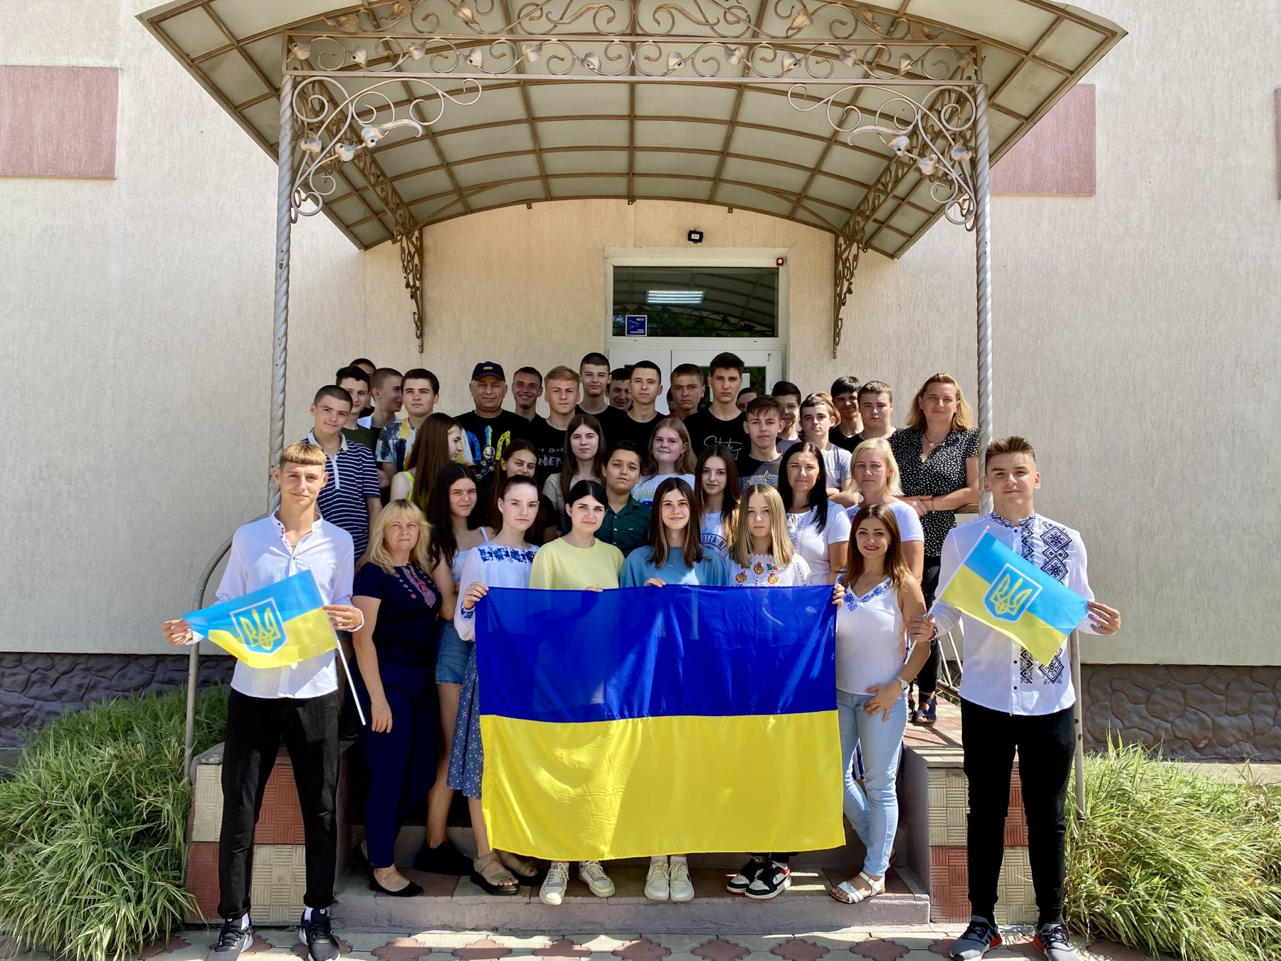
МЕТОДИЧНА ДІЯЛЬНІСТЬ УЧИТЕЛІВ ТА НАУКОВО-ДОСЛІДНИЦЬКА РОБОТА УЧНІВ ЧАГОРСЬКОГО ЛІЦЕЮ
Звіт заступника директора
з НВР
О.П. Калараш

Slide 2
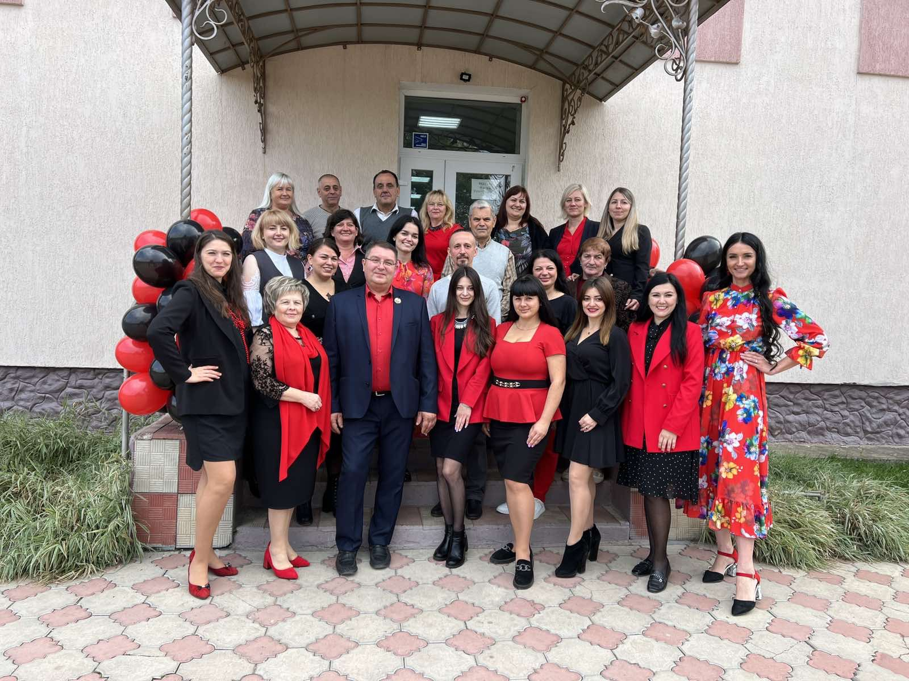
Сучасна освіта гнучка, інноваційна, тривалістю в життя. Треба чітко усвідомити, як змінилося поняття освіти в сучасному світі, якими сьогодні є її ролі та функції, та враховувати це у своїй роботі або навчальному процесі.

Slide 3
Методична проблема:
Уся робота педагогічного колективу закладу освіти спрямована на розв’язання єдиної науково-методичної проблеми:
«Використання компетентісно-зорієнтованих технологій розвитку особистості в контексті нової української школи»

Slide 4
Внутрішньоліцейна методична робота здійснювалася відповідно до Конституції України, Законів України «Про освіту», «Про повну загальну середню освіту», «Про дошкільну освіту», «Про позашкільну освіту», «Про інноваційну діяльність», Стратегії розвитку закладу, Річного плану роботи, інших актів законодавства в галузі освіти, в тому числі МОН України, наказу по закладу від 01.09.2022 року
№ 78 «Про організацію методичної роботи у Чагорському ліцею на 2022/2023 навчальний рік».

Slide 5
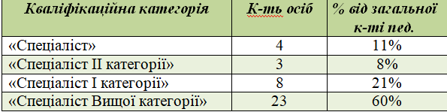
Якісний склад педагогічного колективу Чагорського ліцею у 2022/2023 навчальному році
Станом на 01.06.2023 р. у ліцеї працює 38 педагогів (з них 2 у відпустці по догляду за дитиною, 2 вчителя увільнені – служать в ЗСУ)
Відповідно до дипломів про вищу освіту та за результатами атестації педагоги закладу мають такі кваліфікаційні категорії:

Slide 6
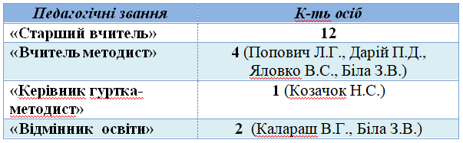
Із загальної кількості педагогів педагогічні звання мають:

Slide 7
Підвищення кваліфікації
У період з червня 2022 по травень 2023 року на затвердження педрадою подано понад 150 сертифікатів та свідоцтв, які підтверджують підвищення кваліфікації у різних суб’єктів підвищення кваліфікації: КЗ “Глибоцький центр професійного розвитку педагогічних праціників”
ТОВ “Освітній проект “На урок”, ТОВ “Всеосвіта”, ТОВ “Академія цифрового розвитку”, Prometheus, EdЕra, Фонд Східна Європа спільно з Державною службою України з надзвичайних ситуацій.

Slide 8
Система внутрішньоліцейної методичної роботи дає можливість кожному вчителеві ліцею брати участь не лише в реалізації готових курсових проєктів підвищення кваліфікації, а й залучає їх до участі у різноманітних за формою та змістом методичних заходах, які сприяють підвищенню фахової майстерності та творчого потенціалу вчителів. Педагогічні працівники ліцею тісно співпрацюють з викладацьким складом КЗ ІППОЧО.
Зокрема, Біла З.В. є автором розробки уроку рефлексії із застосуванням діяльнісного підходу та технології розвитку критичного мислення з теми: «Розв’язування вправ на виконання дій додавання і віднімання десяткових дробів».

Slide 9
Кирильчук Я.М. є автором розробки затвердженої на обласному рівні: відеоролик:”Що таке булінг? Яким він буває та як спробувати його позбутися?” (Протокол № 42 від 22.02.2023р.)
Маляр І.В. затверджені рішенням обласної Експертної комісії Науково-методичного центру практичної психології і соціальної роботи, Інститутом післядипломної педагогічної освіти Чернівецької області: «Анкета для учнів, що займаються в гуртках», відеоролик «Мій безпечний електронний світ»; ролик «Міфи про електронні замінники сигарет. Обережно, міф». (Протокол №42 від 22.02.23)

Slide 10
Атестація педагогів
У 2023 р в ліцеї атестувалось 15 учителів.
Результати атестації:
Підтверджено відповідність раніше присвоєній кваліфікаційній категорії «Спеціаліст вищої категорії» та педагогічного звання «Старший вчитель» - 2 педагогам;
Підтверджено відповідність раніше присвоєній кваліфікаційній категорії «Спеціаліст вищої категорії» та присвоєнно педагогічне звання «Старший вчитель» - 4 педагогам;
Підтверджено відповідність раніше присвоєній кваліфікаційній категорії «Спеціаліст вищої категорії» - 1 педагогу;
Встановлено кваліфікаційну категорію «Спеціаліст І категорії» - 4 педагогам;
Встановлено 12-ий тарифікаційний розряд як асистенту вчителя інклюзивного класу, Підтверджено відповідність раніше присвоєній кваліфікаційній категорії «Спеціаліст вищої категорії» та педагогічного звання «Старший вчитель» - 1 педагогу;
Встановлено кваліфікаційну категорію «Спеціаліст вищої категорії» - 1 педагогу;
Встановлено кваліфікаційну категорію «Спеціаліст ІІ категорії» - 2 педагогам.

Slide 11
Сертифікація педагогічних працівників
Сертифікація педагогічних працівників – це зовнішнє оцінювання професійних компетентностей педагогічного працівника, що здійснюється шляхом незалежного тестування, самооцінювання та вивчення практичного досвіду роботи.
У 2022 році учитель початкових класів Петруняк О.В. успішно пройшла
сертифікацію педагогічних працівників.

Slide 12
У ліцеї працюють методичні комісії:
Учителів початкових класів (методична проблема “Реалізація сучасних педагогічних технологій освіти на засадах компетентнісного підходу в контексті положень НУШ”), керівник Бордіян Н.В.
Учителів природничо-математичного циклу (методична проблема “Компетентнісне вивчення предметів природничо-математичного
циклу як засіб виховання всебічно розвиненої особистості”),
керівник Поштарь Н.М
Учителів суспільно-гуманітарного циклу (методична проблема “Інноваційні технології, як методика розвитку творчих здібностей учнів”), керівник Попович Л.Г.
Учителів художньо-естетичного циклу (методична проблема “Викладання предметів художньо-естетичного циклу в контексті компетентнісного підходу до навчального процесу”),
керівник Косташ В.В.
Класних керівників (методична проблема “Формування і розвиток компетентної, освіченої, духовно багатої, свідомої особистості, конкурентоспроможної в сучасному житті шляхом ціннісного ставлення до сім’ї, родини, людей”), керівник Загарюк Л.В.

Slide 13
Навчаємось-пізнаємо-творимо-досягаємо
Переможці районних олімпіад з предмету
1. | Математика | ІІ | 8 | Поштар Яна Андріївна | Біла Зінаїда Володимирівна | Бордіян Наталя Василівна
2. | Математика | ІІІ | 7-Б | Думітрович Михайло Миколайович | Поштарь Нталя Миколаївна | Петруняк Оксана Василівна
3. | Зарубіжна література | ІІ | 9-Б | Мудрак Анастасія | Попович Лідія Густавівна | Чоботар Альона Вікторівна
4. | Зарубіжна література | І | 11 | Чорней Майя Миколаївна | Попович Лідія Густавівна | Семенюк Олена Валентинівна
5. | Українська мова та література | ІІ | 7-Б | Думітрович Михайло Миколайович | Михайлеску Сільвія Мірчевна | Петруняк Оксана Василівна
6. | Українська мова та література | ІІІ | 11 | Чорней Майя Миколаївна | Козачок Наталя Степанівна | Семенюк Олена Валентинівна
7. | Біологія | ІІІ | 8 | Молоч Максим Дмитрович | Калараш Оксана Петрівна | Бордіян Наталя Василівна
8. | Історія | ІІ | 11 | Чорней Майя Миколаївна | Захотій Ганна Сергіївна | Семенюк Олена Валентинівна

Slide 14
Навчаємось-пізнаємо-творимо-досягаємо
Результати ІІ етапу конкурсів
1. | Конкурс ім.Тараса Шевченка | І | 9-Б | Чорней Крістіна Миколаївна | Ганущак Діана Георгіївна | Чоботар Альона Вікторівна
2. | Конкурс ім.Тараса Шевченка | І | 7-Б | Думітрович Михайло Миколайович | Михайлеску Сільвія Мірчевна | Петруняк Оксана Василівна
3. | Конкурс ім. Яцика | ІІІ | 11 | Чорней Майя Миколаївна | Козачок Наталя Степанівна | Семенюк Олена Валентинівна
4 | Конкурс ім. Яцика | ІІ | 6-б | Поштарюк Анастасія Мар'янівна | Козачок Наталя Степанівна | Ізмайлова Крістіна Вікторівна

Slide 15
Результати ІІІ етапу конкурсів
(обласний рівень)
 | Конкурс | Місце | Клас | ПІБ учня | Керівник
1. | Конкурс ім. Петра Яцика | ІІІ | 6-Б | Поштарюк Анастасія Мар̛̉̉янівна | Козачок Наталя Степанівна
2. | Обласний етап конкурсу «Чисті роси» | ГРАН-ПРІ | 6-8 | Учасники гуртка «Етнографічне краєзнавство» | Козачок Наталя Степанівна
3. | Обласний етап конкурсу малюнків"STOP насильство" до Всеукраїнської акції "16 днів проти насильства" від благодійного фонду "Рокада Чернівці" | І | 6-Б | Поштарюк Анастасія Мар̛̉̉янівна | Маляр Ірина Вікторівна Кирильчук Яна Миколаївна
4. | Обласний етап конкурсу відеороликів "STOP насильство" до Всеукраїнської акції "16 днів проти насильства" від благодійного фонду "Рокада Чернівці" | І | 6-Б | Поштарюк Анастасія Мар̛̉̉янівна | Маляр Ірина Вікторівна Кирильчук Яна Миколаївна

Slide 16
Всеукраїнський рівень
№ з/п | Предмет | місце | Клас | ПІБ учня | Керівник
1. | Всеукраїнський зліт юних туристів-краєзнавців Конкурс фольклорно-етнографічних композицій | І | Гурківці «Етнографічне краєзнавство» | Учасники гуртка «Етнографічне краєзнавство» | Козачок Наталя Степанівна

Slide 17
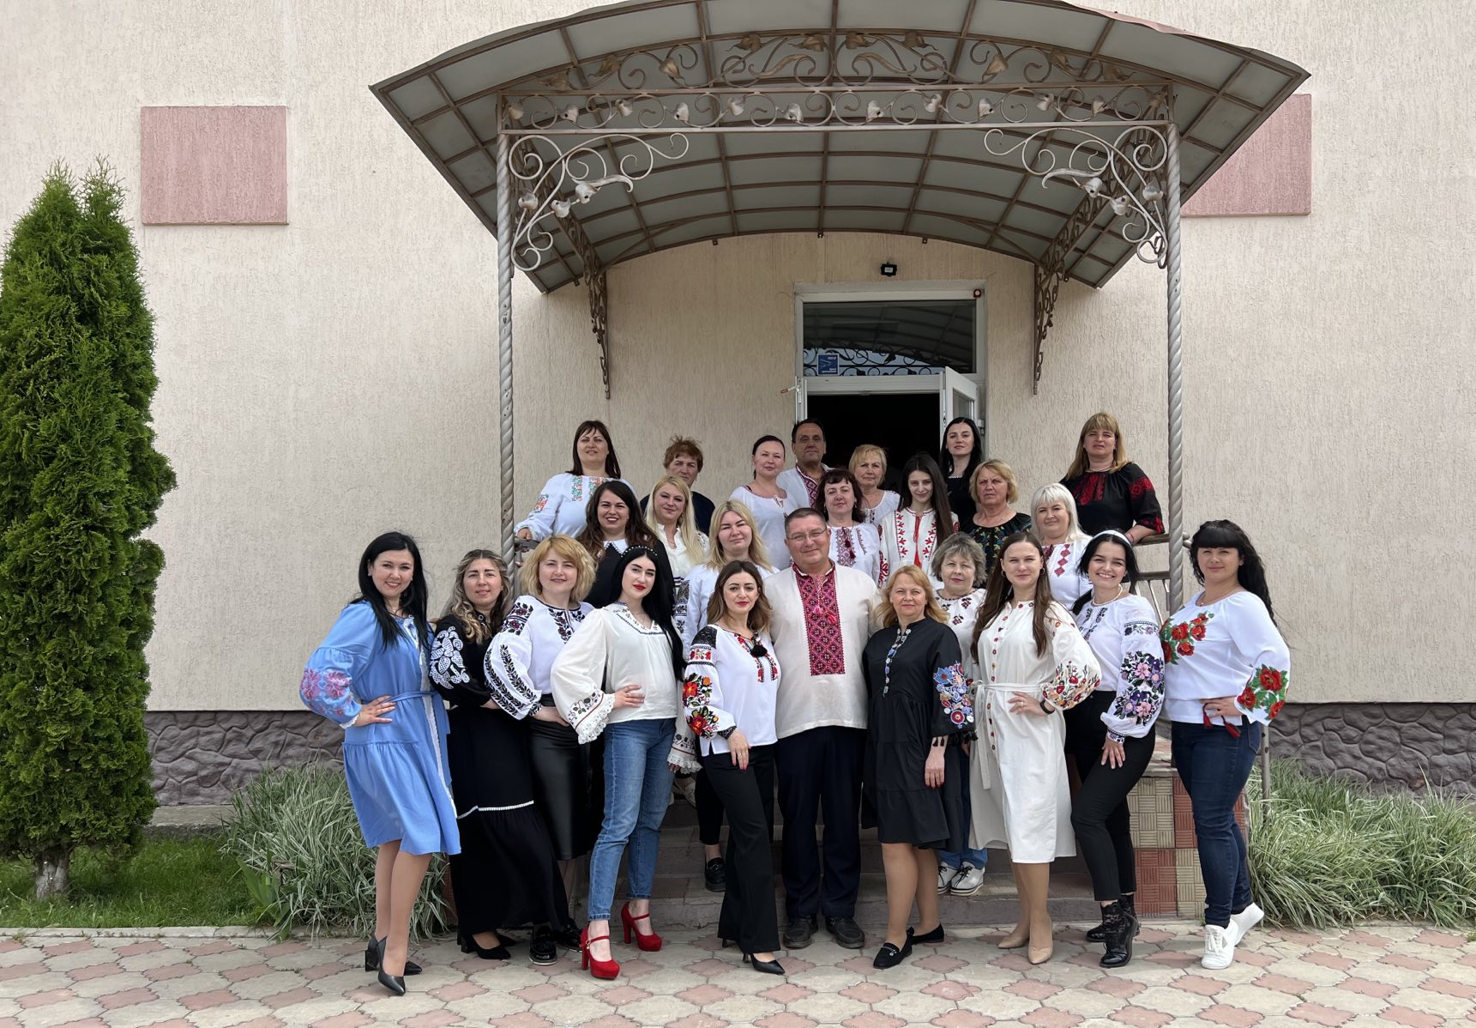
Колектив Чагорського ліцею працює над досягненням нових успіхів у навчанні та вихованні учнів, в утвердженні позитивного іміджу ліцею, у виконанні ним своєї головної місії – виховання і розвитку дітей, підготовки їх до самостійного життя.

Slide 18
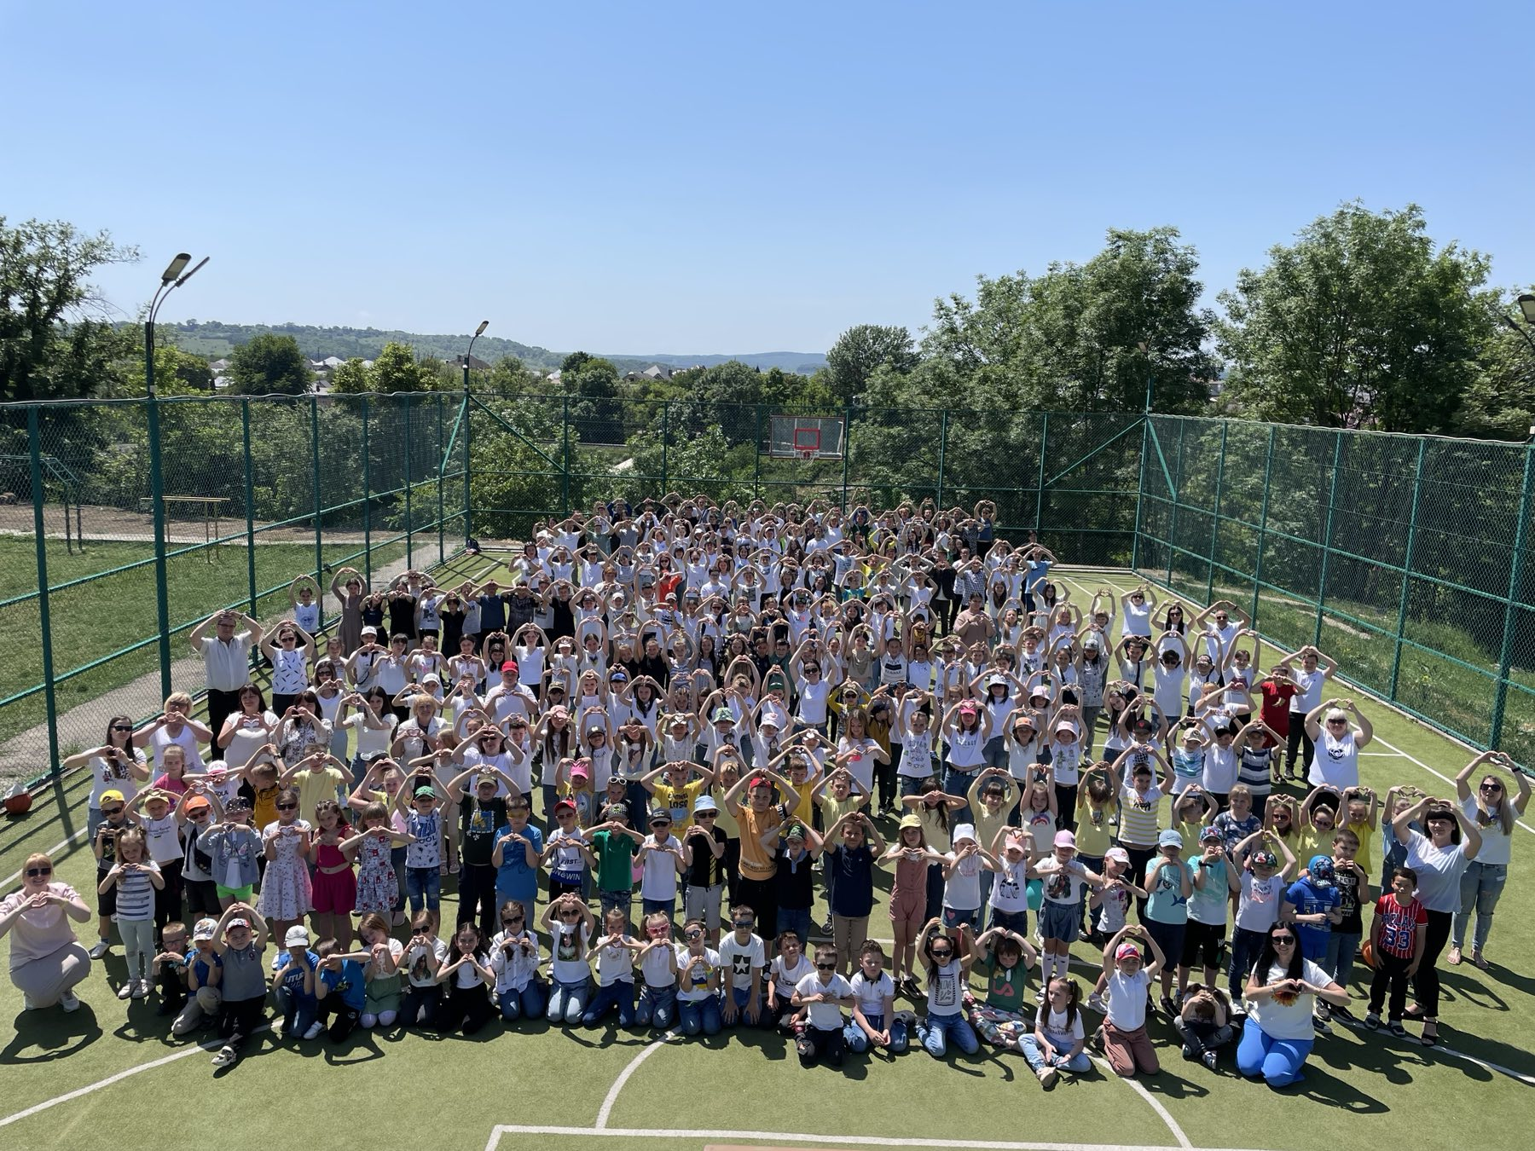
У праці честь і добре ім‘я людини. Будь майстром, поетом, художником у справі, яку ти любиш. Немає такої професії, в якій людина не змогла б піднятись на вершини майстерності.
В.Сухомлинський

